Slide 1
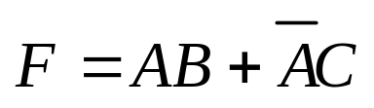
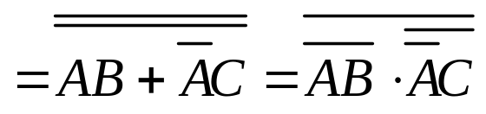
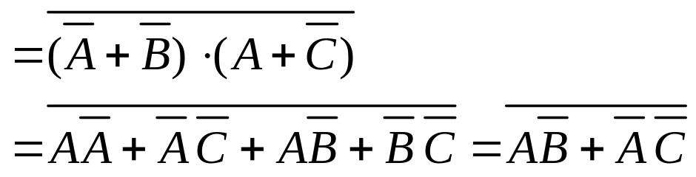
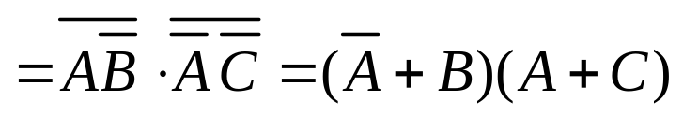
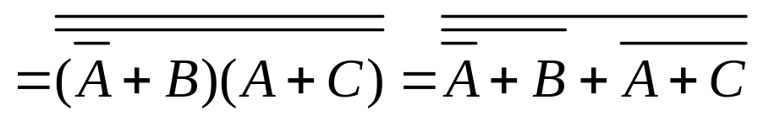
⒈ 基本表达形式
按逻辑函数表达式中乘积项的特点以及各乘积项之间的关系，可分5种一般形式。
例：
与或式
与非－与非式
与或非式
或与式
或非－或非式

Slide 2
⒉ 最小项表达式
⑴ 最小项及最小项表达式
如果一个具有n个变量的函数的“积”项包含全部n个变量, 每个变量都以原变量或反变量形式出现, 且仅出现一次，则这个“积”项被称为最小项，也叫标准积。
假如一个函数完全由最小项的和组成, 那么该函数表达式称为最小项表达式。

Slide 3
















例：三变量函数的最小项：
变量的各组取值
对应的最小项及其编号
A B C
最小项
编 号
0 0 0
0 0 1
0 1 0
0 1 1
1 0 0
1 0 1
1 1 0
1 1 1
编号规则:原变量取1,反变量取0。

Slide 4
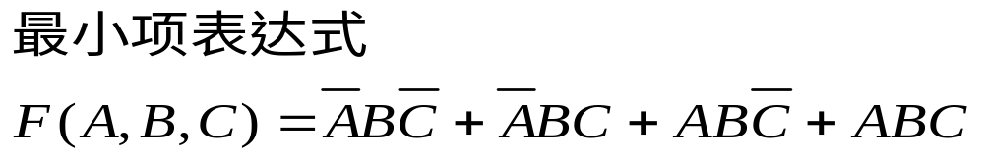
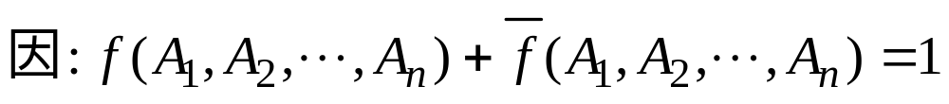
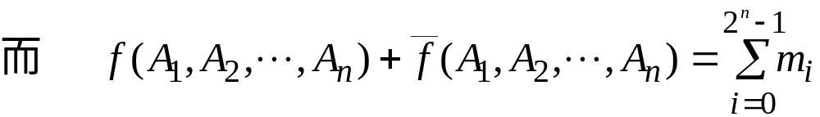
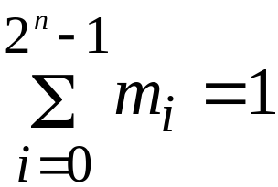
=m₂+ m₃+ m₆+ m₇
=Σ m(2, 3, 6, 7)
注意：变量的顺序.
所以
即n个变量的所有最小项之和恒等于1。

Slide 5
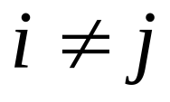
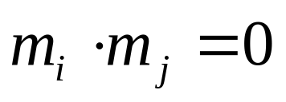
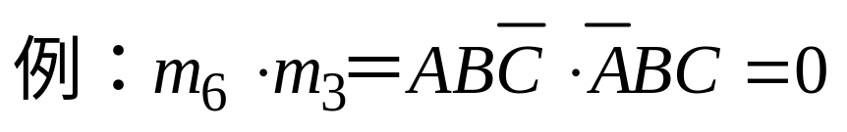
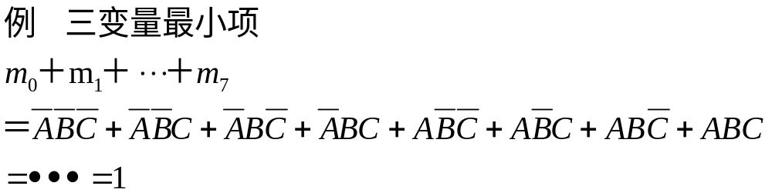
⑵ 最小项的性质 ：
1）只有一组取值使 m_{i}＝1。
2）当
时，
。
3）全部最小项之和等于1，即∑m_{i}＝1。

Slide 6
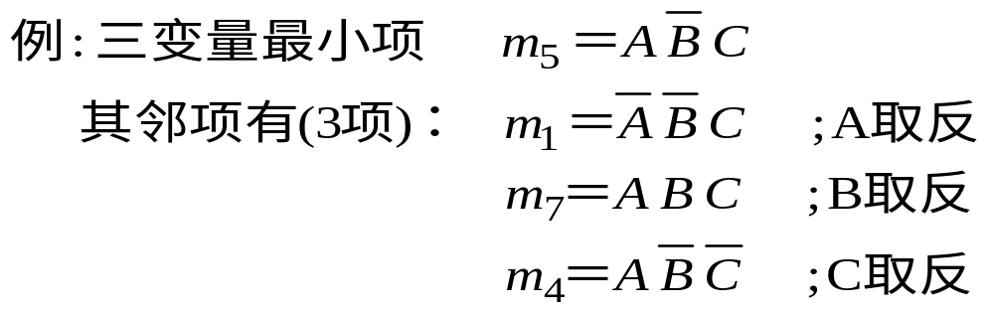
最小项的性质(续)
4）n变量的最小项有n个相邻项。
相邻项：只有一个变量不同（以相反的形式出现）。
一对相邻项之和可以消去一个变量。
5）当函数以最小项之和形式表示时，可很容易列出
函数及反函数的真值表（在真值表中，函数所包含的
最小项填“1”） 。
“准确性” “唯一性” “完备性”

Slide 7
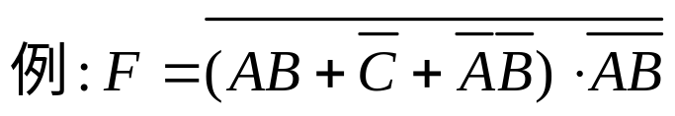
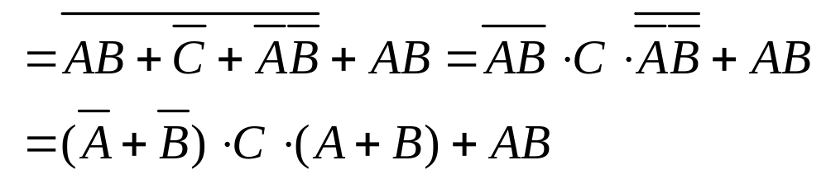

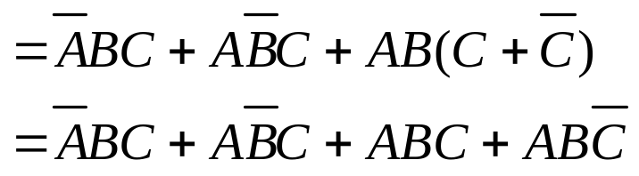

⑶ 最小项表达式的求法
一般表达式： →除非号→去括号→补因子
真值表
方法
除非号
去括号
补因子

Slide 8

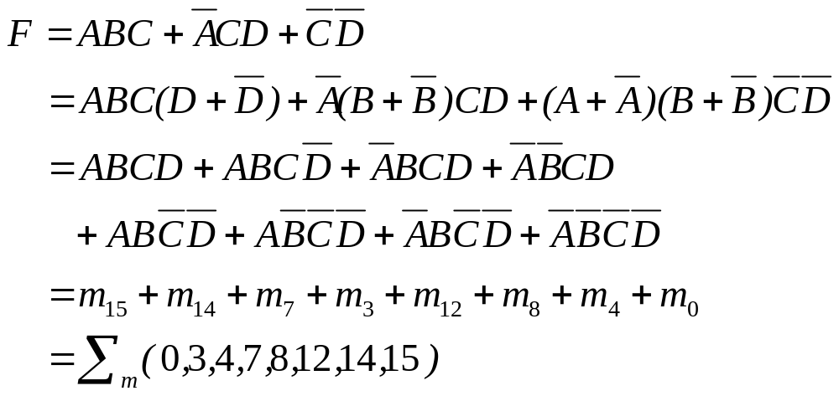
例2－6 将 展开成最小项表达式
解：

Slide 9
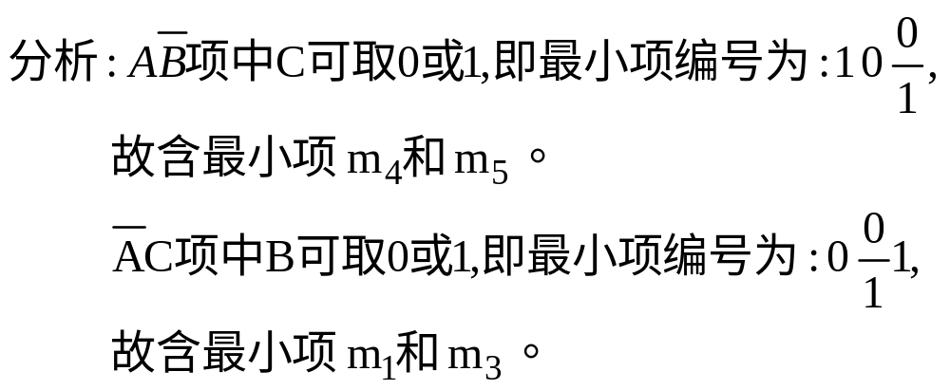
由一般表达式直接写出最小项表达式
例：函数 F=AB + AC
所以: F=∑m(1,3,4,5)

Slide 10
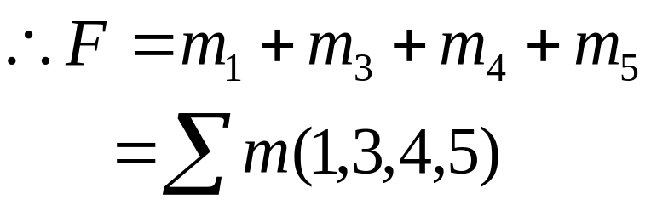
用真值表求最小项表达式
例：函数 F=AB + AC
A B C F
0 0 0
0 0 1
0 1 0
0 1 1
1 0 0
1 0 1
1 1 0
1 1 1
0
1
其余
补0
0
1
1
1
0
0

Slide 11
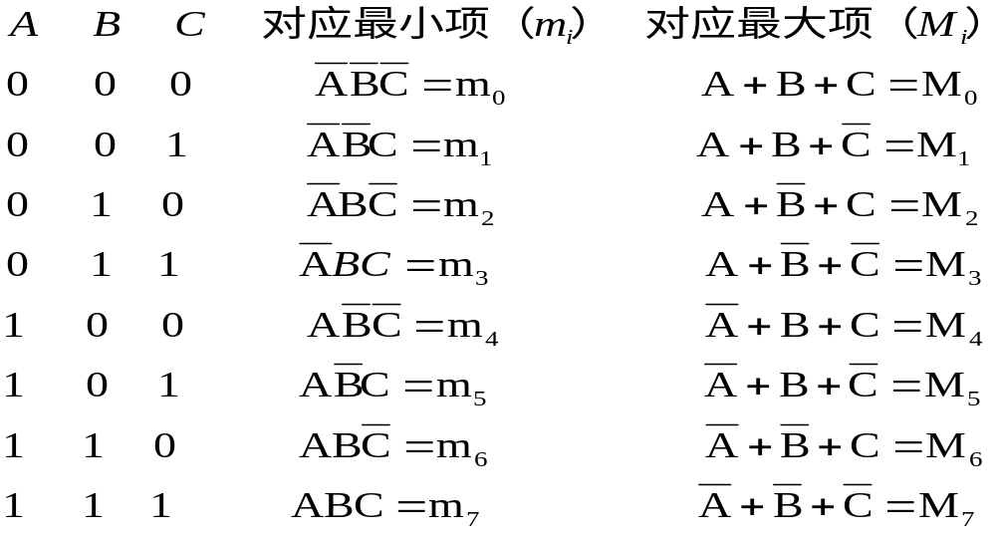
2.1.7 逻辑函数的标准形式
最大项：包含了全部输入变量的求和项。如
最大项与最小项有对应关系(“取反”)
3变量的最小项和最大项

Slide 12
⒊ 最大项表达式
⑴ 最大项及最大项表达式
如果一个具有n个变量的函数的“和”项包含全部n个变量, 每个变量都以原变量或反变量形式出现, 且仅出现一次，则这个“和”项被称为最大项，也叫标准和。
假如一个函数完全由最大项的积组成, 那么该函数表达式称为最大项表达式。

Slide 13
















例：三变量函数的最大项：
变量的各组取值
对应的最大项及其编号
A B C
最大项
编 号
0 0 0
0 0 1
0 1 0
0 1 1
1 0 0
1 0 1
1 1 0
1 1 1
编号规则:原变量取0,反变量取1。

Slide 14


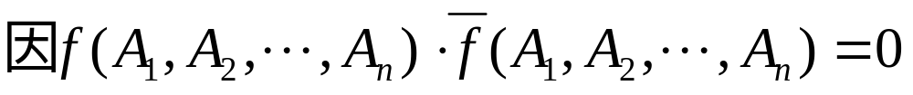
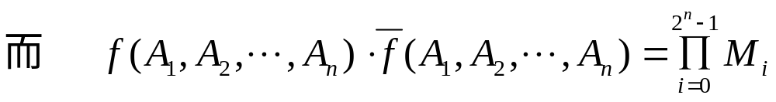
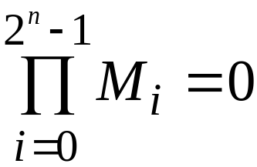
例如：
最大项表达式: F
注意：变量顺序.
所以与最小项类似，有

Slide 15

⒋ 两种标准形式的转换
以最小项之和的形式表示的函数可以转换成最大项之积的形式，反之亦然。
=Σ m(2, 3, 6, 7)
而:
F(A,B,C)=Σ m(0, 1, 4, 5)
=(A+B+C)(A+B+C)(A+B+C)(A+B+C)
所以,有 F(A,B,C)=∑m(2,3,6,7)=∏ M(0,1,4,5)
同理
F(A,B,C)=Σ m(0,1,4,5)

Slide 16
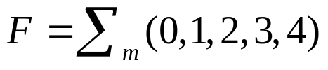
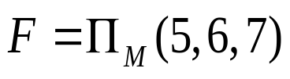
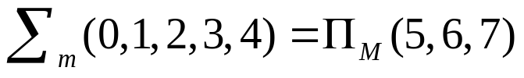
⒋ 两种标准形式的转换（续）
例
解
A B C F
0 0 0 1
0 0 1 1
0 1 0 1
0 1 1 1
1 0 0 1
1 0 1 0
1 1 0 0
1 1 1 0

Slide 17
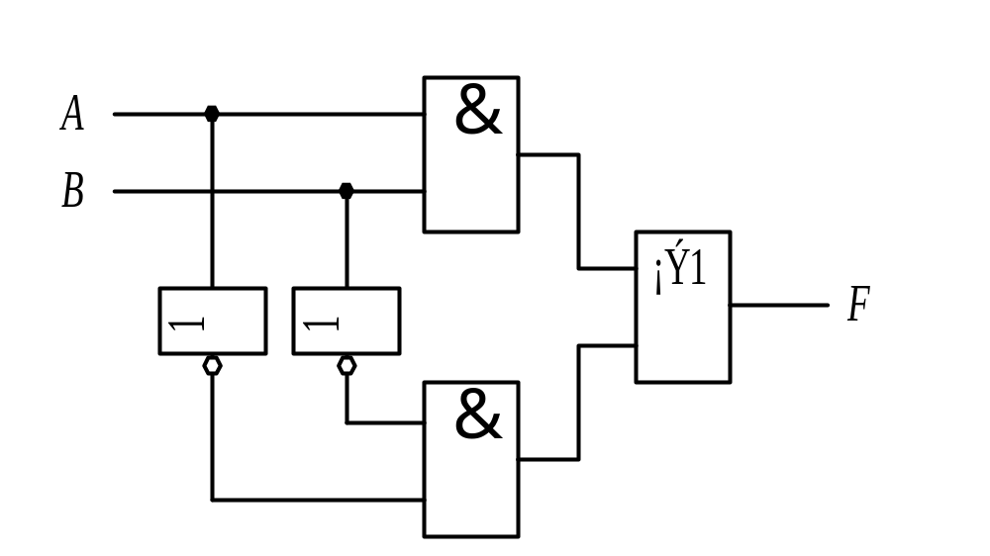
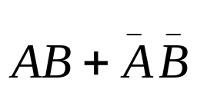
2.2 逻辑函数的简化
逻辑函数与逻辑图
图 2 – 1 函数的逻辑图

Slide 18
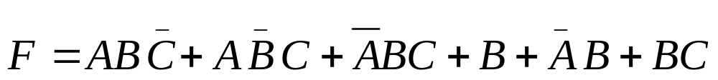
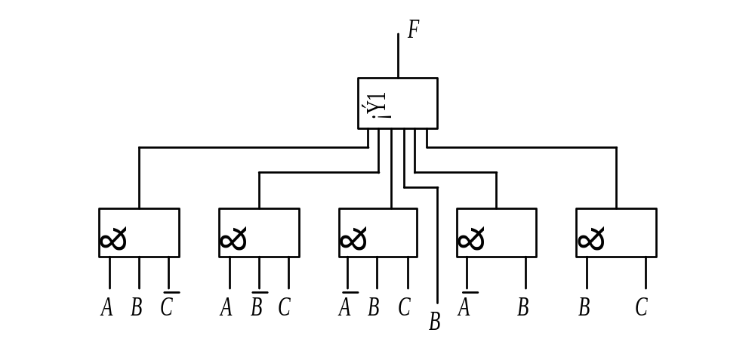
从逻辑问题概括出来的逻辑函数式， 不一定是最简式。 化简电路， 就是为了降低系统的成本，提高电路的可靠性， 以便用最少的门实现它们。例如函数
如直接由该函数式得到电路图，则如图2 - 2所示。
图 2 – 2 F 原函数的逻辑图

Slide 19
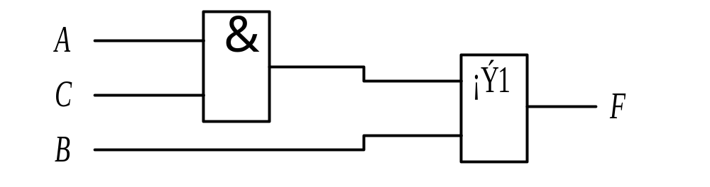
但如果将函数化简后其函数式为
F=AC+B
只要两个门就够了， 如图2 - 3所示。
图 2 – 3 函数化简后的逻辑图
力争
“表达式简单”－－“电路使用元器件少”－－“设备简单”

Slide 20
逻辑函数化简的原则
逻辑函数化简， 并没有一个严格的原则，通常遵循以下几条原则：
(1) 逻辑电路所用的门最少；
(2) 各个门的输入端要少；
(3) 逻辑电路所用的级数要少；
(4) 逻辑电路能可靠地工作。

Slide 21
2.2.1 公式化简法（代数法）
该方法运用逻辑代数的公理、定理和规则对逻辑函数进行推导、变换而进行化简，没有固定的步骤可以遵循，主要取决于对公理、定理和规则的熟练掌握及灵活运用的程度。有时很难判定结果是否为最简。

Slide 22
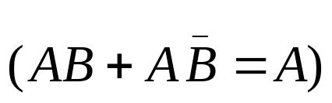
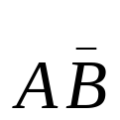
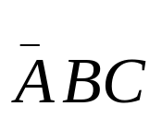
1. 应用吸收定律1
任何两个相同变量的逻辑项， 只有一个变量取值不同(一项以原变量形式出现， 另一项以反变量形式出现)， 我们称为逻辑相邻项(简称相邻项)。 如AB与 ，ABC与 都是相邻关系。如果函数存在相邻项，可利用吸收定律1， 将它们合并为一项，同时消去一个变量。

Slide 23
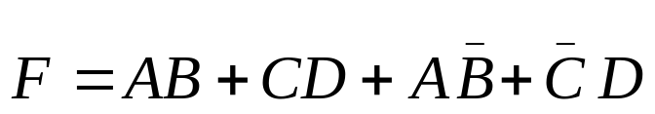

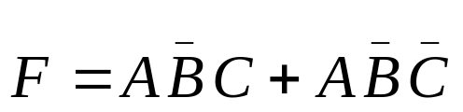
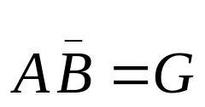
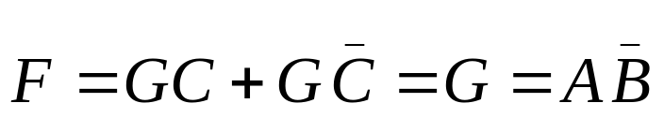
例 6
解
有时两个相邻项并非典型形式， 应用代入法则可以扩大吸收定律1的应用范围。
例 7
解 令 ， 则

Slide 24
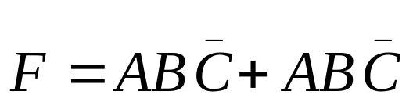
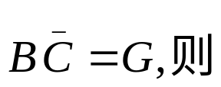
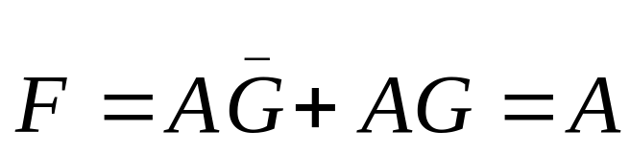
例 8
解
令

Slide 25
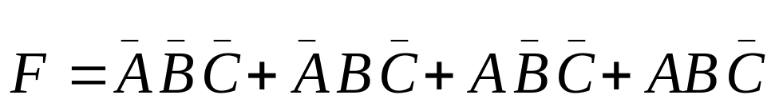
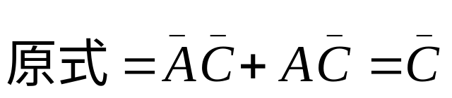
例 9
解
利用等幂律，一项可以重复用几次。

Slide 26
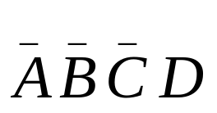
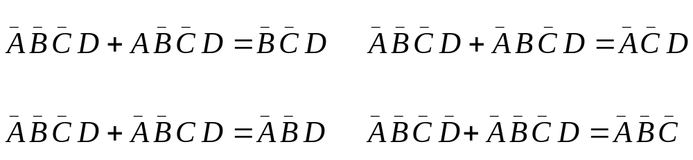
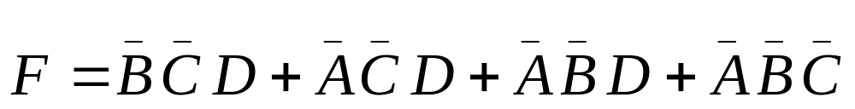
例 10
其中 与其余四项均是相邻关系，可以重复使用。
解
所以

Slide 27
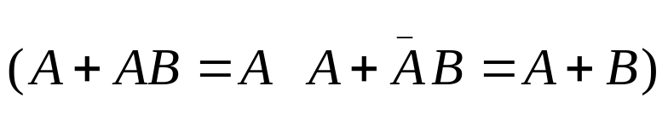
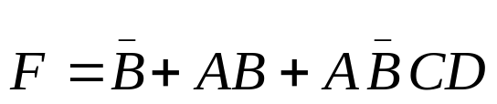
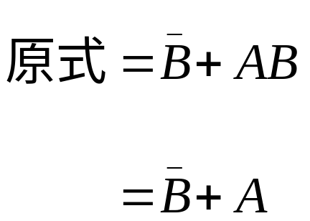
2. 应用吸收定律2、 3
利用它们，可以消去逻辑函数式中某些多余项和多余因子。 若式中存在某单因子项，则包含该因子的其它项为多余项，可消去。如其它项包含该因子的“反”形式， 则该项中的“反”因子为多余变量，可消去。
例 11
解

Slide 28



例 12
解 令 , 则

Slide 29




例 13
解
令

Slide 30





3. 应用多余项定律
例 14
解
例 15
解

Slide 31


例 16 化简
解

Slide 32




4. 综合例子
例 17 化简
解

Slide 33




5. 拆项法
例18 化简
解 直接用公式已无法再化简时，可采用拆项法。拆项法就是用 去乘某一项，将一项拆成两项，再利用公式与别的项合并达到化简的目的。此例就是用 和 分别去乘第三项和第四项，然后再进行化简。化简过程如下：

Slide 34



6. 添项法
在函数中加入零项因子 ，利用加进的新项，进一步化简函数。
例 19 化简
解

Slide 35






解：

Slide 36




Slide 37






例：
反演
配项
被吸收
被吸收

Slide 38
小结
重点：常用公式的理解与熟练应用
难点：公式法化简如何得到一个最简的结果
作业
习题
4.(1)(3), 7.(1), 8.(1)(3)(5)

